Slide 1
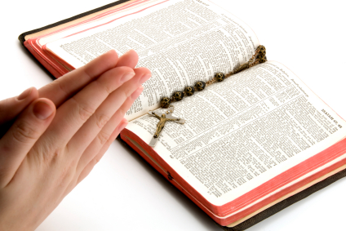
"KHÔNG BIẾT KINH THÁNH
LÀ KHÔNG BIẾT CHÚA KITÔ"
VUI HỌC KINH THÁNH
CHÚA NHẬT III MÙA VỌNG - NĂM A

Slide 2
Ông Gio-an lúc ấy đang ngồi tù, nghe biết những việc Đức Ki-tô làm, liền sai môn đệ đến hỏi Người rằng:
TIN MỪNG CHÚA GIÊSU THEO THÁNH MATTHÊU

Slide 3
"Thưa Thầy, Thầy có thật là Đấng phải đến không, hay là chúng tôi còn phải đợi ai khác?" Đức Giê-su trả lời:

Slide 4
"Các anh cứ về thuật lại cho ông Gio-an những điều mắt thấy tai nghe: Người mù xem thấy, kẻ què được đi, người cùi được sạch, kẻ điếc được nghe,

Slide 5
người chết sống lại, kẻ nghèo được nghe Tin Mừng, và phúc thay người nào không vấp ngã vì tôi."

Slide 6
Họ đi rồi, Đức Giê-su bắt đầu nói với đám đông về ông Gio-an rằng: "Anh em ra xem gì trong hoang địa? Một cây sậy phất phơ trước gió chăng?

Slide 7
Thế thì anh em ra xem gì? Một người mặc gấm vóc lụa là chăng? Kìa những kẻ mặc gấm vóc lụa là thì ở trong cung điện nhà vua.

Slide 8
Thế thì anh em ra xem gì? Một vị ngôn sứ chăng? Đúng thế đó; mà tôi nói cho anh em biết, đây còn hơn cả ngôn sứ nữa.

Slide 9
Chính ông là người Kinh Thánh đã nói tới khi chép rằng: Này Ta sai sứ giả của Ta đi trước mặt Con, người sẽ dọn đường cho Con đến.

Slide 10
"Tôi nói thật với anh em: trong số phàm nhân đã lọt lòng mẹ, chưa từng có ai cao trọng hơn ông Gio-an Tẩy Giả. Tuy nhiên, kẻ nhỏ nhất trong Nước Trời còn cao trọng hơn ông.

Slide 11
"KHÔNG BIẾT KINH THÁNH
LÀ KHÔNG BIẾT CHÚA KITÔ"
TRẮC NGHIỆM

Slide 12
1. Đức Giêsu gọi ông Gioan Tẩy giả là ai?
A
1 vị luật sĩ.
B
1 tổ phụ.
C
1 vị tư tế.
D
1 vị ngôn sứ.
D
1 vị ngôn sứ.
Đáp án

Slide 13
2. Đức Giêsu nói: Tôi nói thật với anh em, trong số phàm nhân đã lọt lòng mẹ chưa từng có ai cao trọng hơn ông. Đức Giêsu nói về ai?
A
Ông Dacaria.
B
Ông Nicôđêmô.
C
Ông Gioan Tẩy Giả.
C
Ông Gioan Tẩy Giả.
D
Ông Phêrô.
Đáp án

Slide 14
3. “Này ta sai sứ giả của Ta đi trước mặt con, người sẽ dọn đường cho Con đến”. Lời này được nói về ai?
A
Ông Môsê.
B
Ngôn sứ Isaia.
C
Đức Giêsu Kitô.
D
Ông Gioan Tẩy giả.
D
Ông Gioan Tẩy giả.
Đáp án

Slide 15
4. “Người mù xem thấy, kẻ què được đi, người cùi được sạch, kẻ điếc được nghe, người chết sống lại, và … … … “
A
Kẻ nghèo được ơn cứu độ.
B
Mọi dân tộc được giải thoát.
C
Kẻ nghèo được nghe Tin Mừng.
C
Kẻ nghèo được nghe Tin Mừng.
D
Kẻ nghèo được hưởng phúc Nước Trời.
Đáp án

Slide 16
5. Ai đã sai các môn đệ của mình đến hỏi Đức Kitô: Thầy có thật là Đấng phải đến không?
A
Ông Gamalien.
B
Ông Gioan Tẩy giả.
B
Ông Gioan Tẩy giả.
C
Ông Nicôđêmô.
D
Thượng tế Khanan.
Đáp án

Slide 17
TÌM Ô CHỮ

Slide 18
1
 |  |  | Đ | Ư | Ợ | C | S | Ạ | C | H
 |  |  |  | H | O | A | N | G | Đ | Ị | A
 |  |  |  |  | D | Ọ | N | Đ | Ư | Ờ | N | G
 |  |  | P | H | Ấ | T | P | H | Ơ
 | N | Ư | Ớ | C | T | R | Ờ | I
 |  |  |  | G | I | O | A | N
 |  |  | T | A | I | N | G | H | E
 |  |  | M | Ặ | C | G | Ấ | M | V | Ó | C
HÀNG
DỌC
2
3
4
5
6
7
8
5. TUY NHIÊN, KẺ NHỎ NHẤT TRONG ĐÂU CÒN CAO TRỌNG HƠN GIOAN TẨY GIẢ?
1. Người mù xem thấy, kẻ què được đi, người cùi như thế nào?
2. ANH EM RA XEM GÌ TRONG ĐÂU?
3. NÀY TA SAI SỨ GIẢ CỦA TA ĐI TRƯỚC MẶT CON, NGƯỜI SẼ LÀM GÌ ĐỂ CHO CON ĐẾN?
4. MỘT CÂY SẬY THẾ NÀO TRƯỚC GIÓ CHĂNG?
6. CÁC ANH CỨ VỀ THUẬT LẠI CHO ÔNG NÀO NHỮNG ĐIỀU MẮT THẤY TAI NGHE?
7. CÁC ANH CỨ VỀ THUẬT LẠI CHO ÔNG GIO-AN NHỮNG ĐIỀU MẮT THẤY … …?
8. NHỮNG KẺ NHƯ THẾ NÀO THÌ Ở TRONG CUNG ĐIỆN NHÀ VUA?

Slide 19
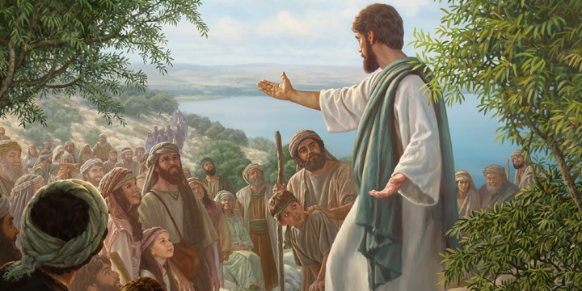

Slide 20
 |  |  | Đ | Ư | Ợ | C | S | Ạ | C | H
 |  |  |  | H | O | A | N | G | Đ | Ị | A
 |  |  |  |  | D | O | N | Đ | Ư | Ờ | N | G
 |  |  | P | H | Ấ | T | P | H | Ơ
 | N | Ư | Ớ | C | T | R | Ờ | I
 |  |  |  | G | I | Ọ | A | N
 |  |  | T | A | I | N | G | H | E
 |  |  | M | Ặ | C | G | Ấ | M | V | Ó | C

